Slide 1
Dialogue

Slide 2
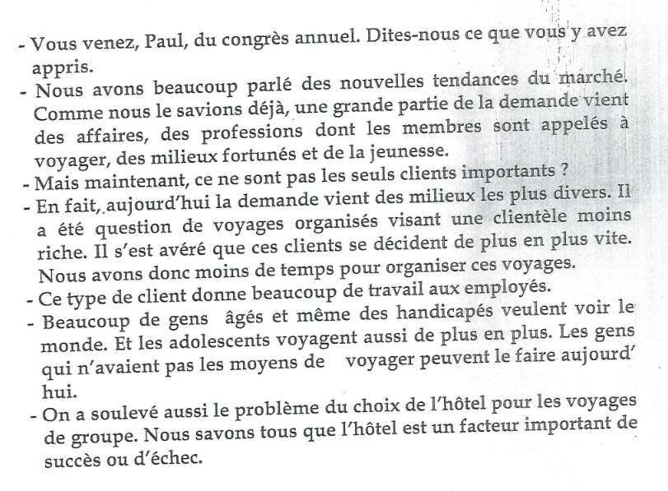

Slide 3
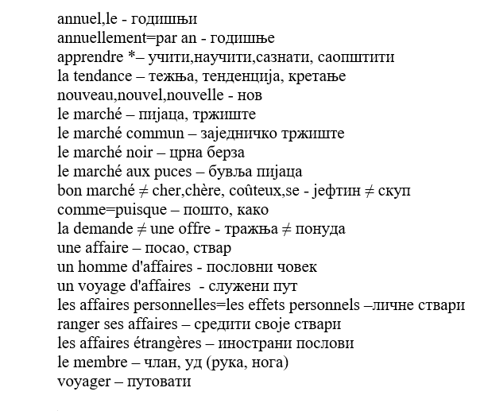

Slide 4
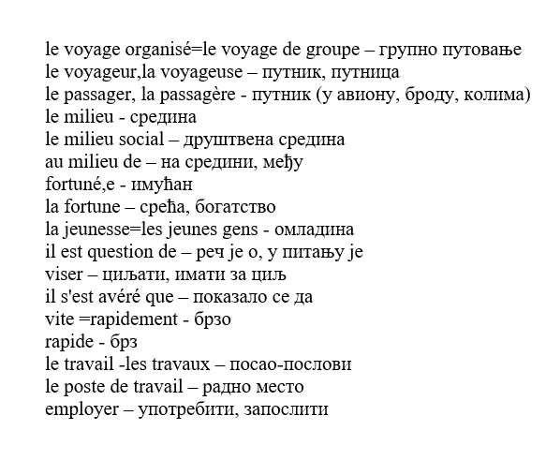

Slide 5
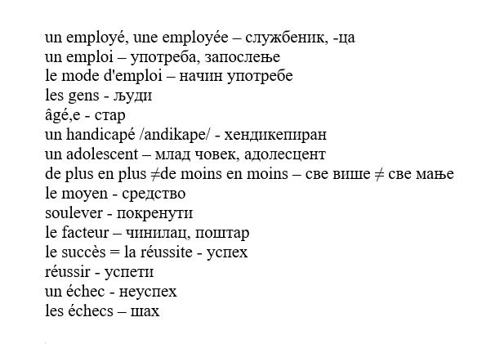

Slide 6
Questions:
1. De quoi a-t-on parlé au congrès annuel?
2. Quelles sont les nouvelles tendances du marché?
3. Pourquoi les agents touristiques ont plus de travail pour organiser les voyages visant une clientèle moins riche?
4. Quels sont les facteurs de succès ou d’échec des voyages de groupe?

